Slide 1
Goed doen met Good Busy Handvatten voor de business case over voordelen en impact van medewerkersvrijwilligerswerk
Versie 2: maart 2024
purpose

Slide 2
purpose
Maak je eigen business case
Wat fijn dat je aan de slag wilt met medewerkersvrijwilligerswerk en dat jij en jouw collega's op zoek zijn om meer social impact te maken. Bijgaand vind je ingrediënten die jou helpen bij het maken van de business case.
Hierin leggen we uit waarom investeren in medewerkersvrijwilligerswerk de moeite waard is en hoe het een bijdrage levert aan de bedrijfsdoelen.
Good Busy heeft voor jou onderzoeken, feiten en cijfers, en andere praktische tools verzameld die jou kunnen helpen bij het krijgen van draagvlak en maken van keuzes bij het opzetten voor impactvolle medewerkersvrijwilligerswerk-programma's.
De informatie uit deze business case is vrij te gebruiken voor iedereen die meer wil doen met medewerkersvrijwilligerswerk. In de speakernotes is een toelichting op de slides te vinden.
Wil je informatie uit deze business case gebruiken of publiceren, graag met bronvermelding.
En heb je aanvullingen, laat het ons weten via goodbusy@nov.nl. Hiermee help jij ook andere bedrijven om Good Busy te zijn.
Succes en vooral ook veel plezier met het werken aan meer sociale impact.
Team Good Busy

Slide 3
Inhoudsopgave
Inleiding: Maak je eigen purpose case
Ervaringen van andere bedrijven
Wat heb je nodig om te starten
Definities & Impact maken
Balans tussen purpose en profit
De veelzijdigheid van vrijwillige inzet
Redenen voor vrijwilligerswerk
Medewerkersvrijwilligerswerk in cijfers
Social impact in HR beleid
Vrijwillige inzet en SROI
Vrijwillige inzet en SDG’s, ESG en CSRD-wetgeving
Good Busy helpt

Slide 4
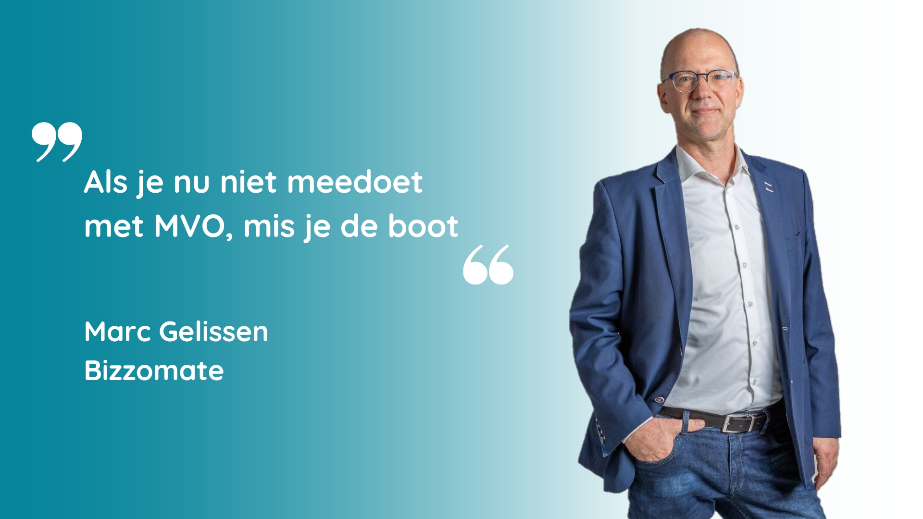
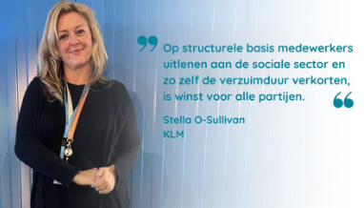
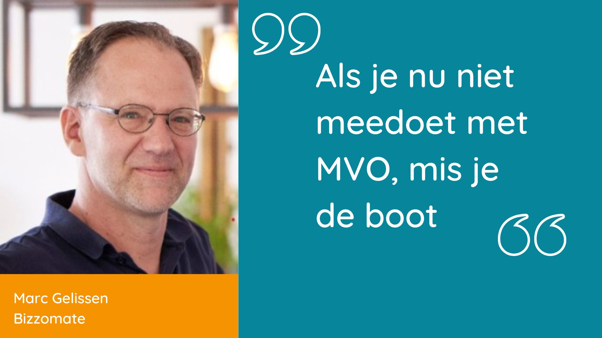
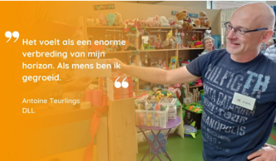
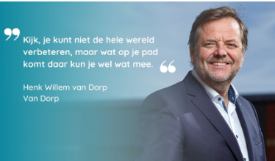
Ervaringen van andere bedrijven
Lees meer: de voordelen voor Bizzomate
Lees meer: KLM, reïntegratie via vrijwilligerswerk
Lees meer: DLL Transformerend vrijwilligerswerk
Lees meer: Vrijwilligerswerk als vorm van social return - SROI

Slide 5
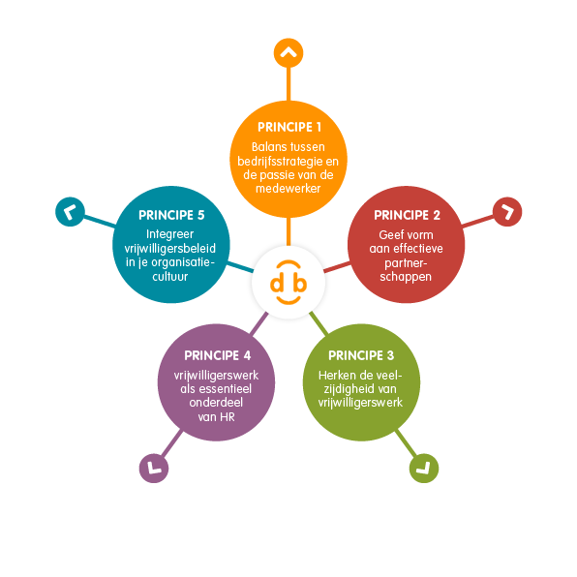
Wat heb je nodig om te starten
Om te starten met een programma voor medewerkersvrijwilligerswerk heb je een aantal basis ingrediënten nodig zoals:
De juiste motivatie
Betrokkenheid van het management
Personeel voor coördinatie en communicatie
Budget voor non-profit partnerships programma’s en activiteiten.
In de toolkit voor social impact staan de 5 principes voor impactvolle medewerkersvrijwilligers-programma's uitgeschreven.

Slide 6
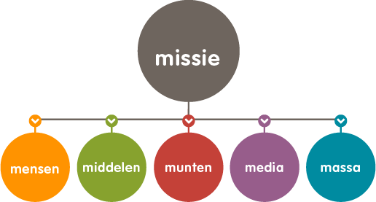
Definities
Wat is medewerkersvrijwilligerswerk?
Vrijwillige inzet door je medewerkers wordt ook wel medewerkersvrijwilligerswerk of corporate volunteering genoemd.
Dit is als medewerkers van een onderneming tijd en kennis beschikbaar stellen voor sociale ondernemingen, non-profit organisaties of goede doelen.
Dit kan door bij te dragen aan eenmalige activiteiten of door het aangaan van langdurige verbindingen om samen - lokale - gemeenschappen te versterken en sociale impact te creëren.
Wat is MBO?
Medewerkersvrijwilligerswerk is een vorm van Maatschappelijk Betrokken Ondernemen (MBO).
Er zijn diverse manieren om als bedrijf je MBO vorm te geven. Zo kun je aan de samenleving bijdragen door het delen van resources zoals mensen, middelen, munten en expertise.
Aan de basis van deze filosofie staat het 5M-model.
Bron: Good Busy Toolkit voor social impact

Slide 7
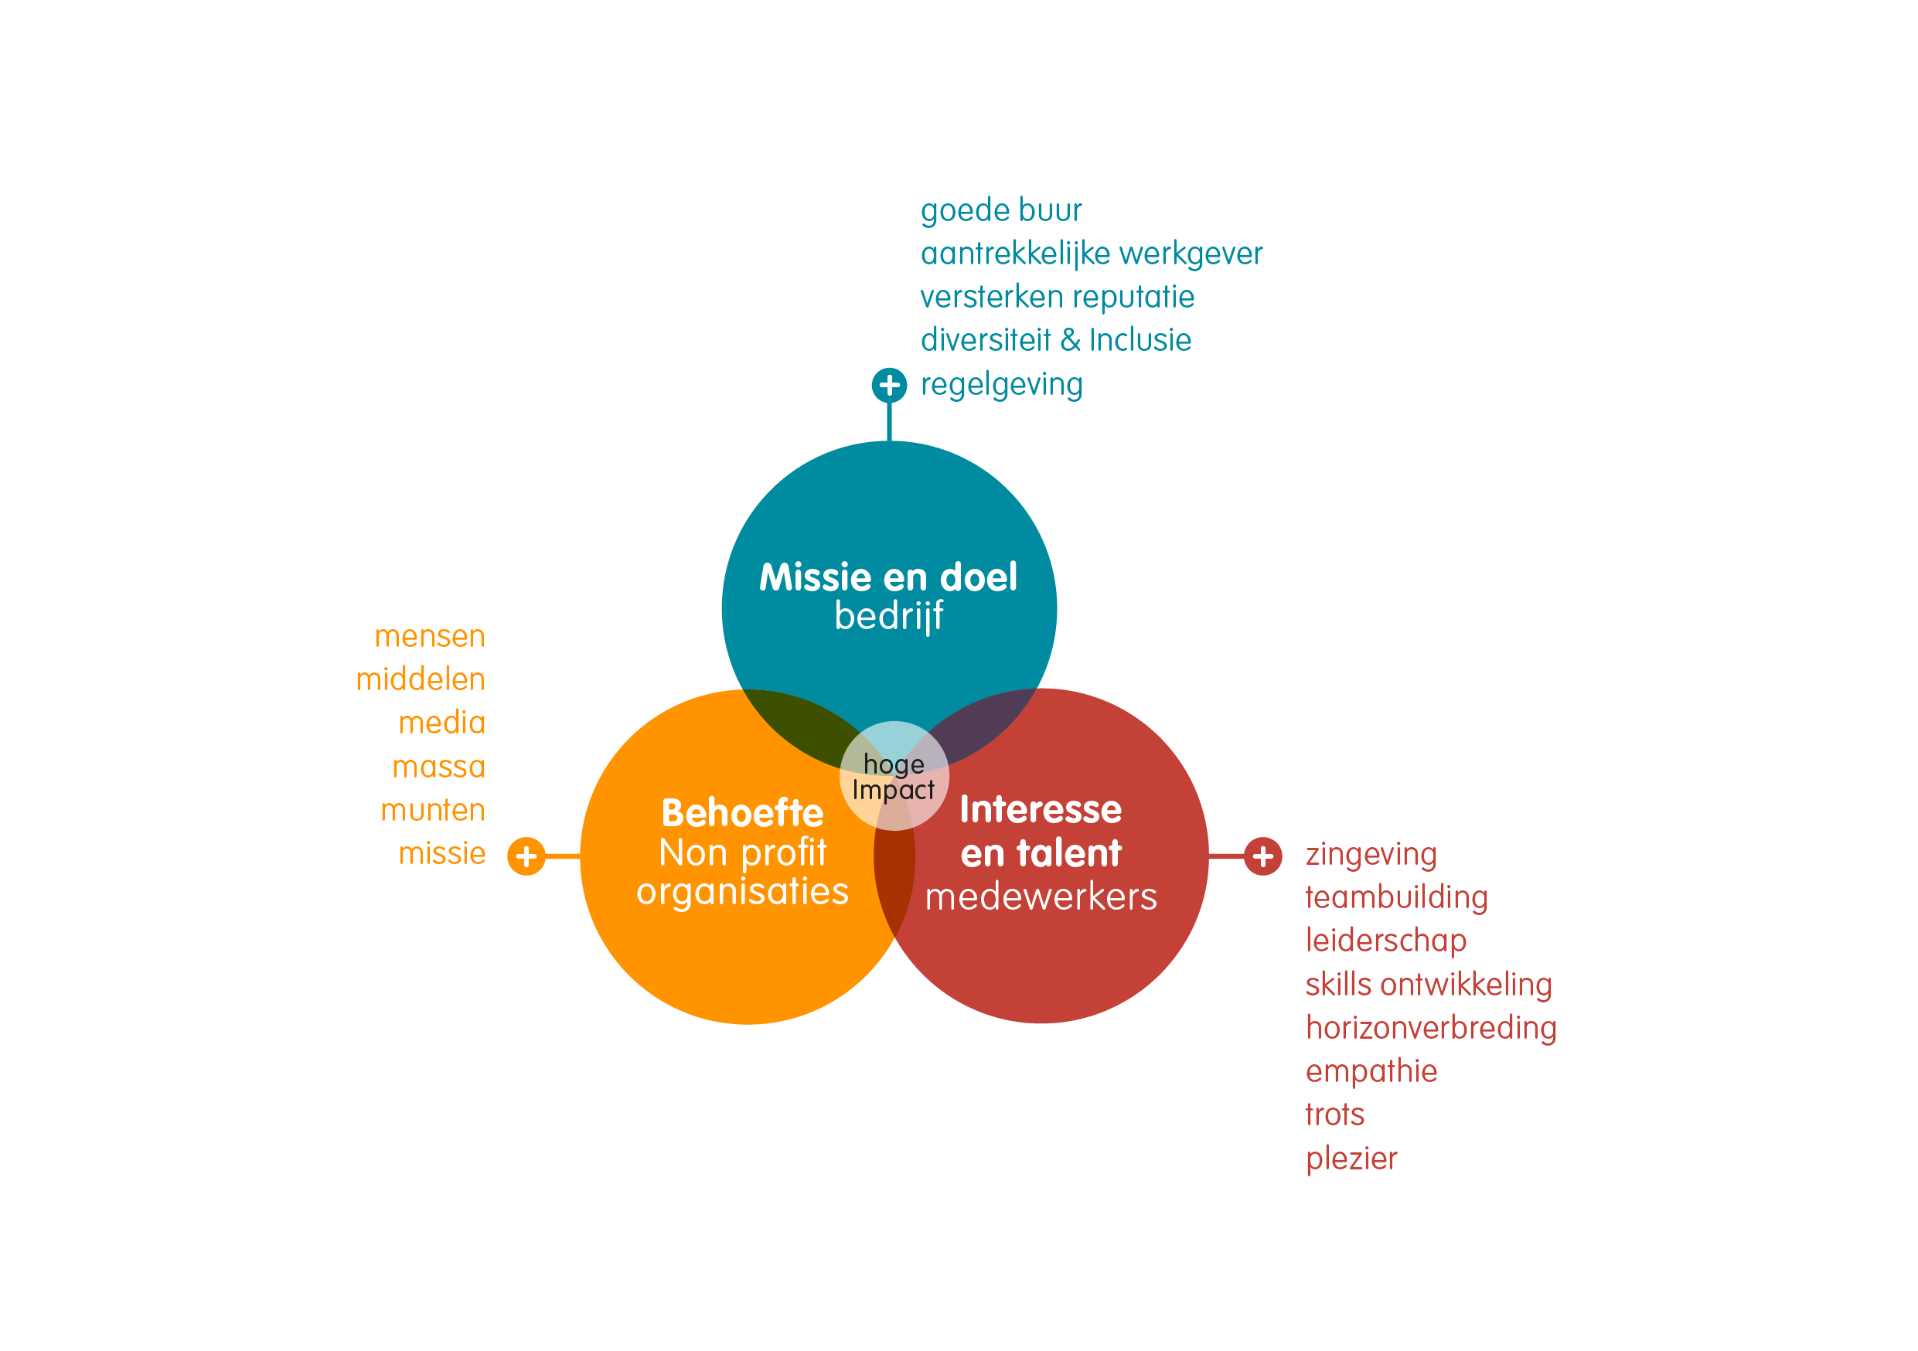
Impact maken
Good Busy Impact-circle
Een partnerschap tussen een bedrijf en een non-profitorganisatie kan beide partijen veel opleveren en samen kunnen ze veel impact maken.
De Good Busy impact-circle maakt zichtbaar waar de belangen van partijen samenkomen.
Dat is de plek waar de meeste impact plaatsvindt.
Good Busy impact-circle

Slide 8
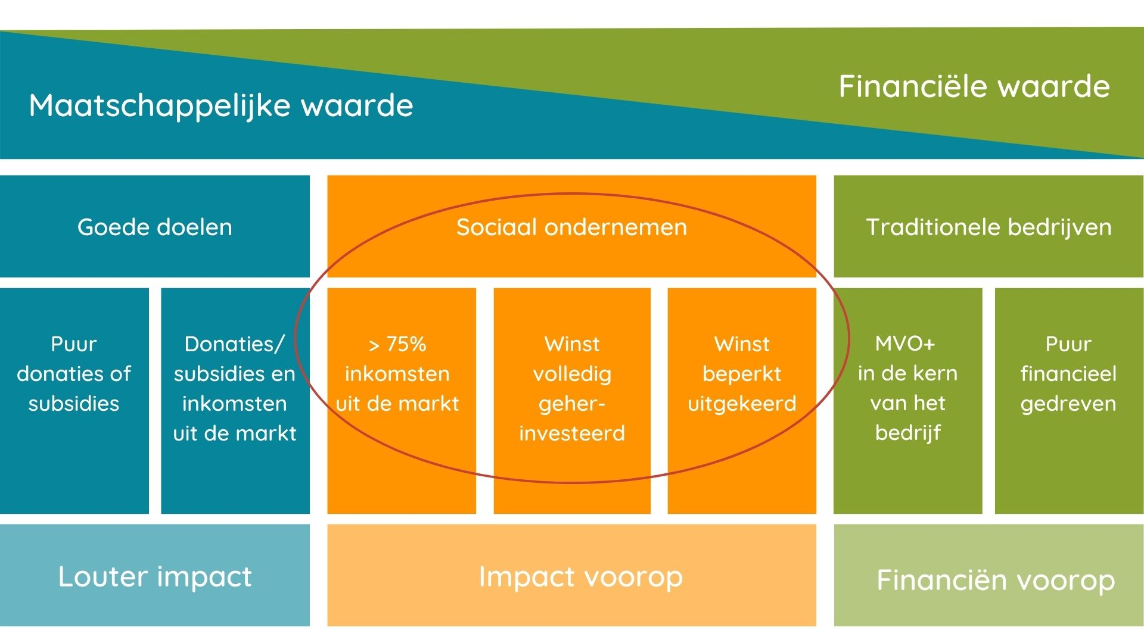
Balans tussen purpose en profit
Bron: Gebaseerd op Social Enterprise

Slide 9
De veelzijdigheid van vrijwillige inzet
Wil je hands-on vrijwilligerswerk doen: een sociale activiteit, een klusactiviteit of aan de slag in de natuur? Of wil je juist delen waar je goed in bent en je expertise inzetten ter versterking van de non-profit organisaties, zodat zij hun doelen en doelgroepen beter kunnen bereiken? Beide manieren zijn mogelijk met vrijwillige inzet. In onderstaand schema zie je een indeling wat je als medewerker kunt doen om een organisatie te ondersteunen.
Behoefte maatschappelijke organisatie | Ondersteuning met of voor het doel/ de doelgroep | Versterking organisatie | Strategische ontwikkeling
Aanbod van bedrijf | Hands-on vrijwilligerswerk sociale activiteit met een doelgroep klusactiviteit aan de slag in de natuur Ondersteuningstrajecten maatje, coach, buddy, mentor etc. | Skills based vrijwilligerswerk Pro Bono Expertise, onder meer: marketing & communicatie juridisch IT finance HR | Bestuurswerk Strategie-advies
Bron: Good Busy Toolkit voor social impact

Slide 10
Redenen voor medewerkersvrijwilligerswerk
Goede buur Impact op lokale gemeenschappen
Aantrekkelijke werkgever Medewerkerstevredenheid en betrokkenheid Aantrekken en behouden van talent Teambuilding en samenwerking Persoonlijke en professionele ontwikkeling Lees meer in de Good Busy HR-whitepapers
Versterken reputatie Groeiende trend: Nederlanders vinden goed doen voor mens, maatschappij en milieu belangrijker dan ooit. Meer dan de helft van de Nederlandse consumenten wil dat bedrijven laten zien hoe zij hun maatschappelijke verantwoordelijkheid nemen en transparant communiceren over hun doelstellingen.*
Regelgeving Vrijwillige inzet kan bijdragen aan CSRD, ESG, SDG regelgeving en de Social Return opgave
*Bron: MIM onderzoek

Slide 11
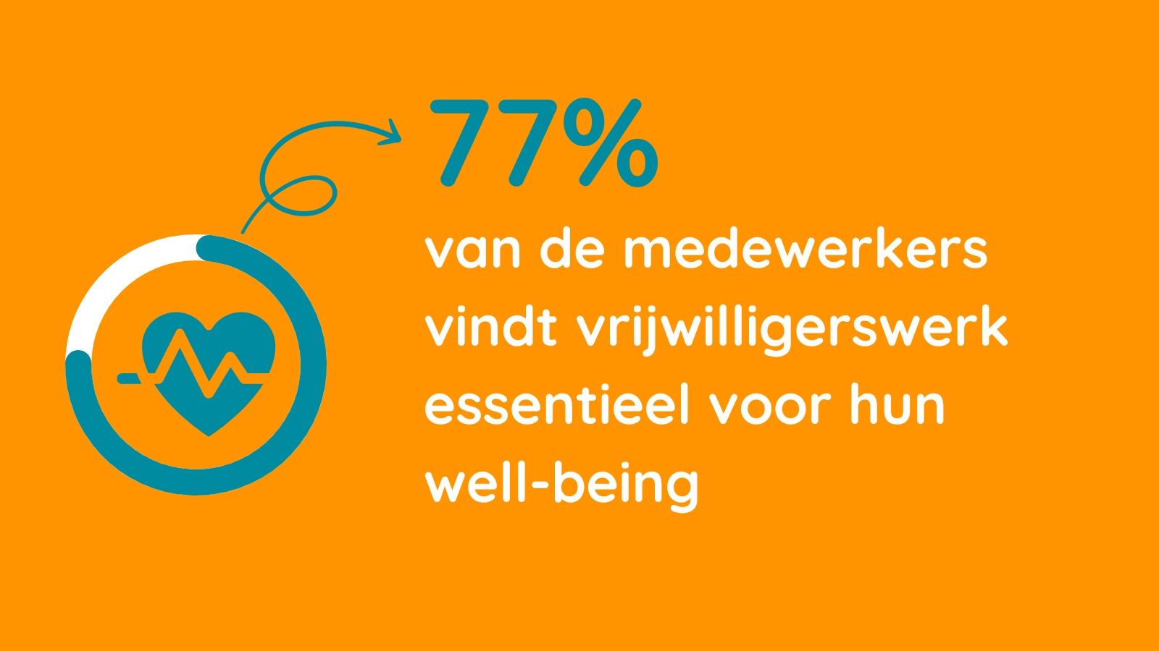
Medewerkersvrijwilligerswerk in cijfers
Bron: Volunteermatch: Doing good is good for you study
Bron: Grant Thornton Impact Onderzoek
Bron: Deloitte Volunteer Impact Survey
Bron: De inspirerende 40 - 2023

Slide 12
Medewerkersvrijwilligerswerk effectief voor vitaliteit
Medewerkersvrijwilligerswerk blijkt effectiever voor hun vitaliteit dan het aanbieden van stress verlichtende diensten zoals mindfulness of online coaching. Hoewel het effect van vrijwilligerswerk op mentale gezondheid individueel kan variëren, zijn er veel positieve verbanden geïdentificeerd. Voorbeelden hiervan zijn:
Gevoel van doel: Het werken aan een zinvolle zaak geeft vaak een diepgaand gevoel van doel en voldoening. Dit kan helpen bij het creëren van een positieve mindset en het verminderen van gevoelens van leegte.
Sociale verbindingen: Vrijwilligerswerk biedt de kans om nieuwe mensen te ontmoeten en deel uit te maken van een gemeenschap met gedeelde waarden. Sociale interactie is essentieel voor het welzijn en kan gevoelens van eenzaamheid verminderen
Stressvermindering: Het concentreren op het helpen van anderen kan afleiden van persoonlijke stressoren en zorgen. Het ervaren van empathie en het bijdragen aan positieve verandering kan stressniveaus verlagen.
Zelfwaardering: Het gevoel van eigenwaarde kan toenemen door te weten dat je bijdraagt aan iets dat groter is dan jezelf. Het zien van concrete resultaten van je inspanningen kan een positief effect hebben op je zelfbeeld.
Ontwikkeling van vaardigheden: Vrijwilligerswerk biedt kansen om nieuwe vaardigheden te leren en bestaande te verbeteren. Het stimuleert intellectuele uitdagingen en kan een gevoel van persoonlijke groei bevorderen.
Lange termijntevredenheid: Vrijwilligerswerk kan in verband worden gebracht met een hogere mate van algemene levensvoldoening. Het gevoel van bijdragen aan het welzijn van anderen draagt bij aan een meer vervuld leven.
Bron: University of Oxford 2023 & Platform De Dikke Blauwe

Slide 13
Vrijwilligerswerk en MKB
Redenen om maatschappelijke organisaties en/of activiteiten te steunen met tijd en geld zijn:
(sociale) betrokkenheid, de verbondenheid of binding met het dorp/omgeving,
de leefbaarheid van het dorp of de regio,
maatschappelijke verplichting (social return) om iets terug te doen voor de samenleving,
naamsbekendheid en de regionale arbeidsmarkt.
Bron: De maatschappelijke waarde van het MKB – door Panteia & MKB Nederland

Slide 14
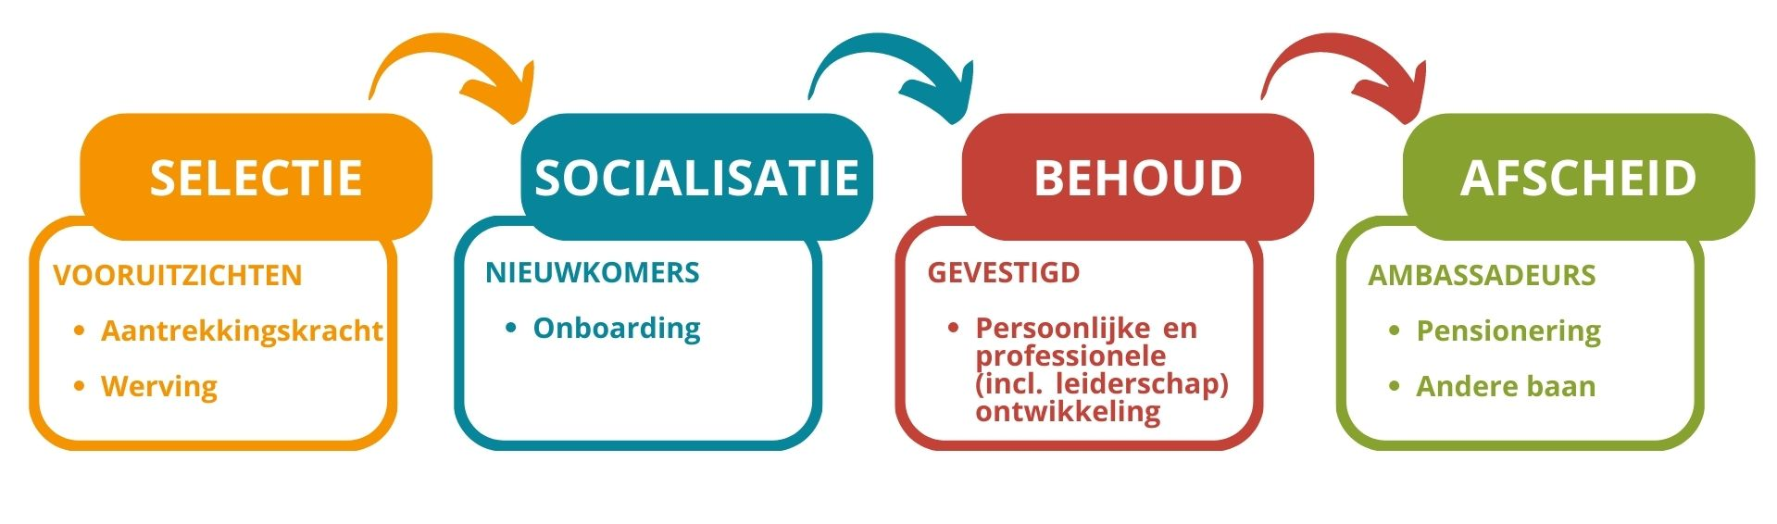
Social impact in HR-beleid
Medewerkersvrijwilligerswerk draagt bij aan het werven, ontwikkelen en behouden van medewerkers. Ook kan het prima ingezet worden tijdens de employee journey om HR-doelen te behalen. In samenwerking met de experts van NVP, netwerk voor HR professionals, ontwikkelde Good Busy een tweetal whitepapers over social impact in HR beleid.
Bron: Good Busy HR pagina

Slide 15
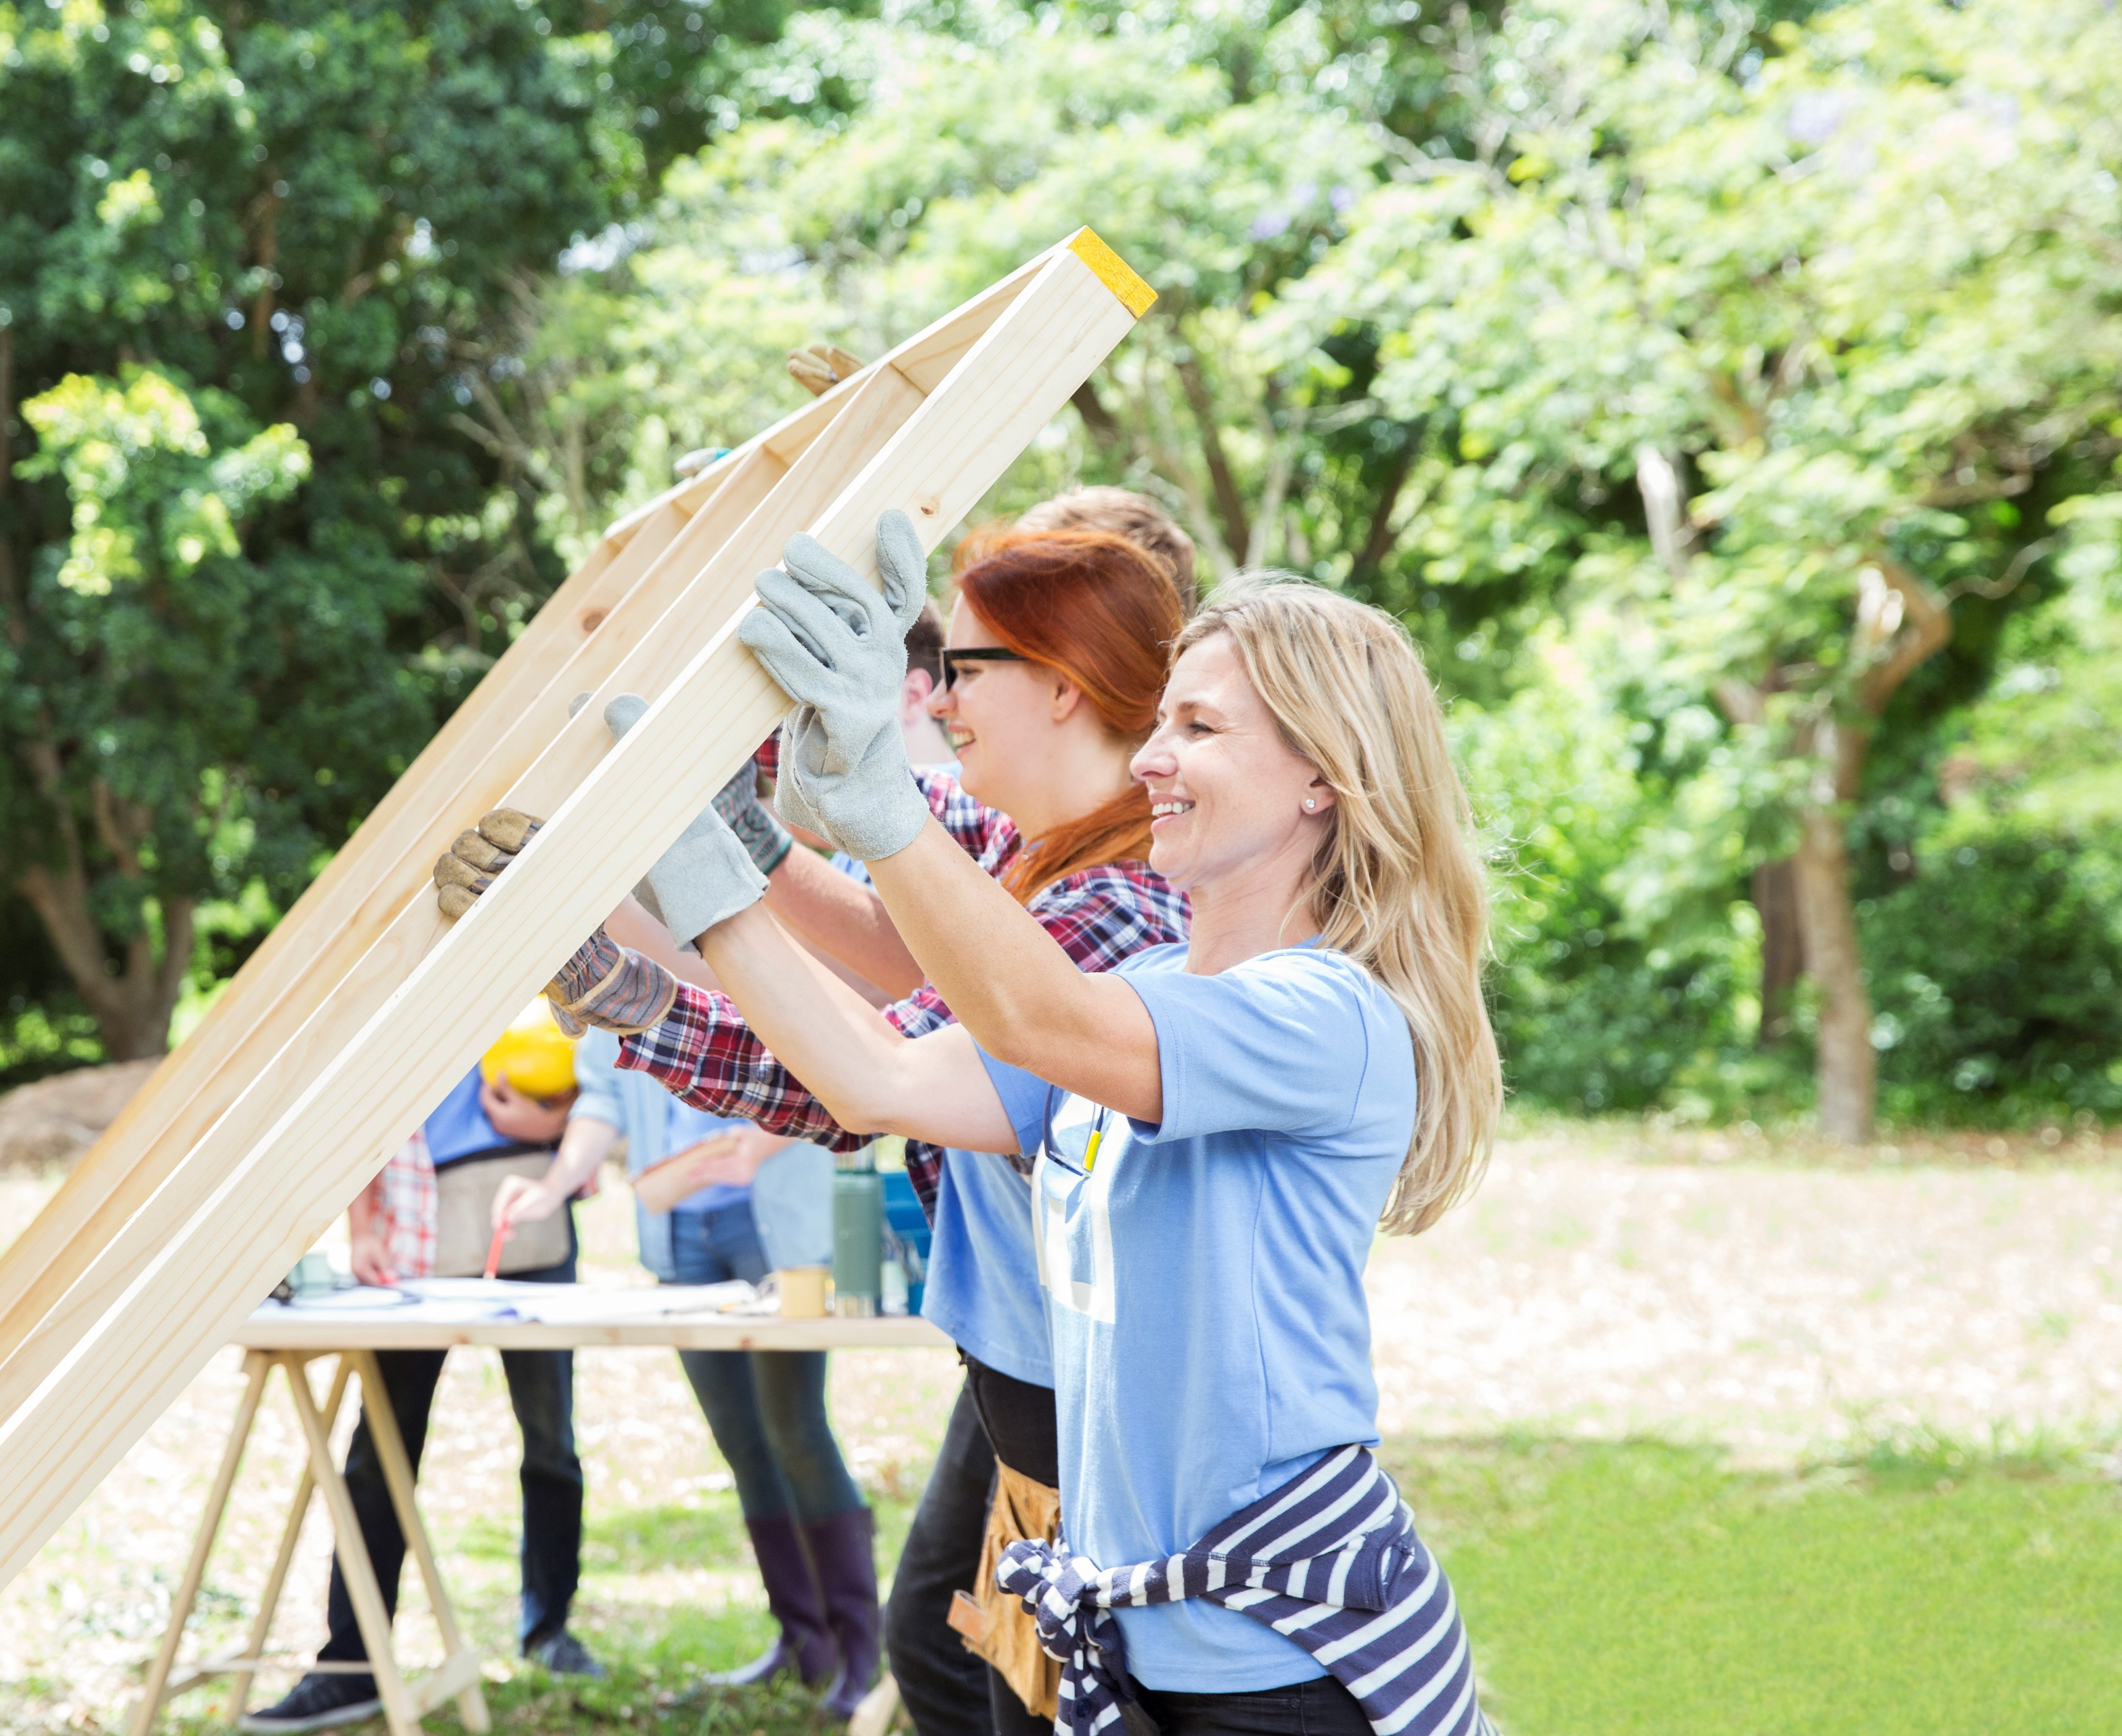
Vrijwillige inzet en Social Return (SROI)
Medewerkersvrijwilligerswerk als kans voor social return
Social return is opgezet om arbeidsparticipatie te stimuleren, maar we zien steeds vaker ruimte voor het onderdeel ‘maatschappelijke activiteiten door medewerkersvrijwilligerswerk’ binnen social return. Wat kan dit voor jouw bedrijf betekenen?
Medewerkersvrijwilligerswerk verbindt jouw bedrijf en je medewerkers met maatschappelijke vraagstukken in onze samenleving. Deze ervaring draagt bij aan meer begrip en inclusie.
Het verbindt ook de collega's onderling op een andere manier en mensen werken graag voor een sociaal betrokken bedrijf.
Soms wordt social return niet ingevuld of afgekocht omdat het niet via arbeidsparticipatie ingevuld kan worden, dan blijven er kansen liggen die via medewerkersvrijwilligerswerk wel ingevuld kunnen worden.
Lees hier meer over dit onderwerp.

Slide 16
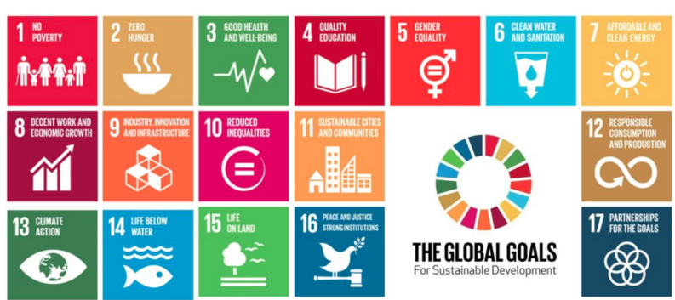
Vrijwillige inzet en SDG's
Sustainable Development Goals (SDG’s) en vrijwillige inzet versterken elkaar. Medewerkers van bedrijven kunnen als vrijwilliger een verschil maken door actief deel te nemen aan activiteiten die gericht zijn op het bevorderen van sociale, economische en ecologische duurzaamheid en zo bijdragen aan diverse SDG’s. Lees meer

Slide 17
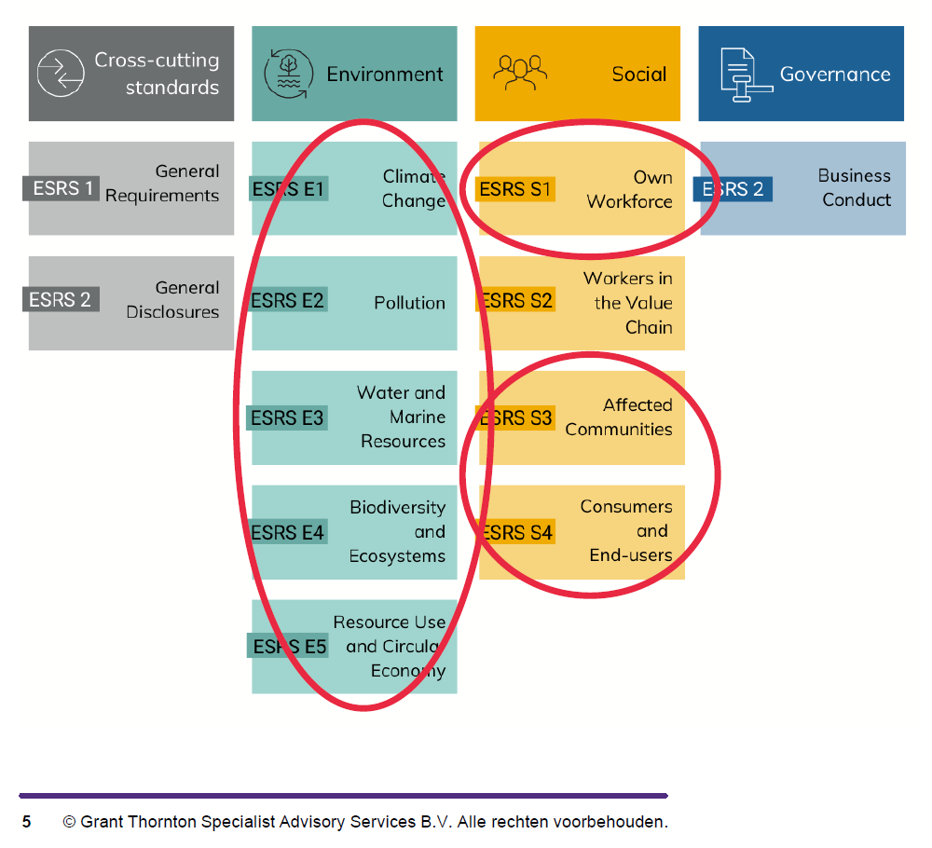
Vrijwillige inzet en CSRD / ESG
De CSRD-wetgeving verplicht bedrijven om te rapporteren over hun duurzame verantwoordelijkheden, maar ook om te rapporteren over sociale thema’s. En op dat laatste liggen bij veel bedrijven kansen, omdat ze een juist ook op dat gebied actief zijn of graag actief willen worden. Grant Thornton – Impact House ging voor Good Busy op zoek waar die kansen dan precies zitten binnen CSRD. Zij zien logischerwijs kansen op het gebied van Social, maar zeker ook onder Environment:
ESRS S1 -> Own workforce
ESRS S3 of S4 - > Affected communities & Consumers and End-users
ESRS E -> Environment
Lees hier meer over dit onderwerp.

Slide 18
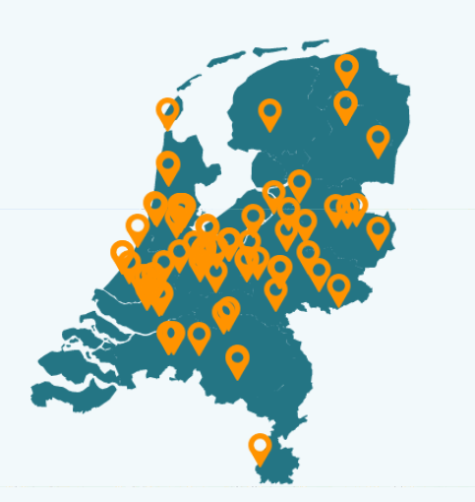
Good Busy helpt
Bezoek de website www.goodbusy.nu
Daar vind je toolkits en verhalen van ondernemers
Kijk eens rond in de Good Busy bibliotheek
Ontvang de Good Busy nieuwsbrief
Volg ons op LinkedIn
De eerste stappen om te starten met medewerkersvrijwilligerswerk
Lees onze 'snackables' met onderzoek, tips, tricks en meer
Vind Hulp & Advies

Slide 19
Ben jij al Good Busy?
www.goodbusy.nu
goodbusy@nov.nl

